Slide 1

Experiența de utilizare și interacțiunea cu utilizatorul UX/UI Design
Mihai-Sorin Stupariu
2023-2024

Slide 2



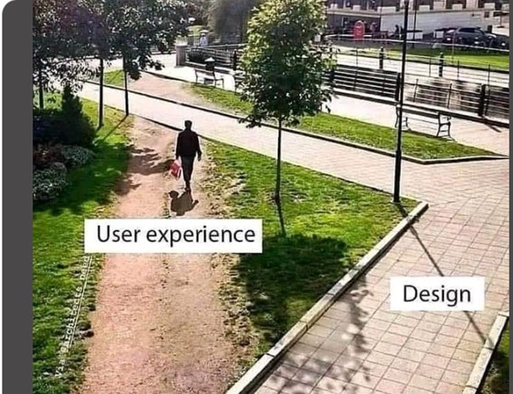
6. PRINCIPII DE DESIGN

Slide 3
Principii de design
Referință: W. Grant - 101 UX Principles Second Edition: Actionable Solutions for Product Design Success
Principiile enumerate: punct de plecare. Pot fi găsite argumente pro și contra. O decizie poate fi luată în funcție de experiență / situații concrete / evoluția standardelor.
Ce categorii pot fi luate în considerare? Ce pot viza aceste principii?

Slide 4
Principii de design
Elemente tipografice (typography)
Elemente de control (controls)
Elemente de conținut (contents)
Elemente de navigare (navigation)
Pictograme (iconography)
Elemente de input
Formulare
Progres, notificări
.....

Slide 5
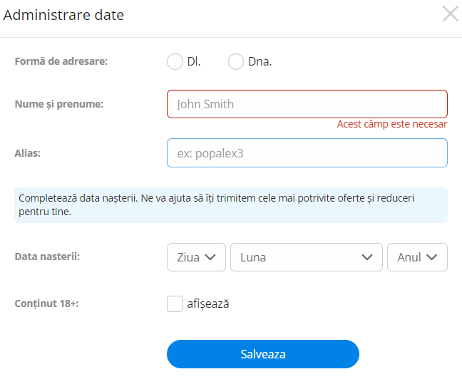
Formulare
Formulare bune ♡ produs bun
O serie întreagă de aplicații sunt, esențialmente, formulare
Regulă principală: să nu fie cerute mai multe informații decât este cazul – regula keep it short: ”I have made this longer than usual because I have not had time to make it shorter” (B. Pascal)
Varianta cea mai simplă: e-mail/telefon+parolă
Eventual alte informații, în funcție de natura produsului: nume (atenție la lungimea câmpului), adresă (nenecesară dacă nu sunt efectiv trimise produse),
Recomandat să fie explicat de ce sunt colectate anumite date și cum vor fi utilizate

Slide 6
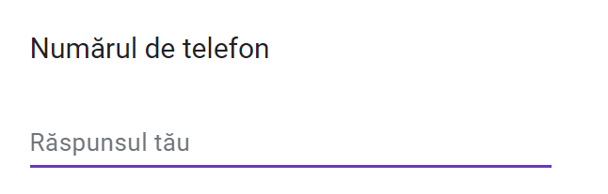
Formulare
Formatul datelor: flexibilitate (be forgiving)
Situații în care utilizatorii nu au o experiență de utilizare convenabilă: (i) nu poate fi salvat numele, deoarece are un caracter special, (ii) nu poate fi introdus numărul de telefon din cauza modului de validare, (iii) spații libere între grupele de cifre ale cardului utilizat (sau nu?).
Recomandări: (i) să fie permise caractere speciale, cratima, (ii) formate variate pentru numărul de telefon sau explicații clare de completare, (iii) ...
Elemente de principiu: (i) utilizatorii să aibă libertate/flexibilitate în completarea câmpurilor, (ii) să poată fi omise câmpurile care nu sunt obligatorii.
Aspect general: utilizator și dezvoltator.

Slide 7
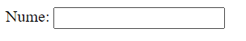
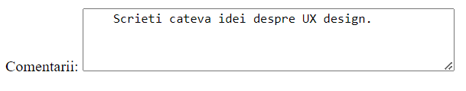
Formulare
Adecvarea câmpurilor de completat la conținutul așteptat
Referitoare la căsuțele de tip multilinie
Dimensiune adecvată, nu doar valori implicite
Analiza experienței de utilizare înaintea dezvoltării interfeței de utilizare poate îmbunătăți experiența de utilizare

Slide 8
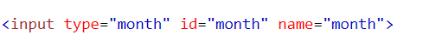
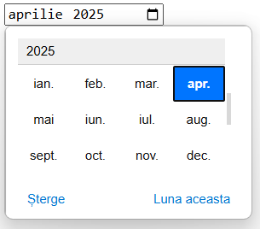
Formulare
Utilizarea unui element de control adecvat
Există o serie întreagă de elemente de control care pot valorifica librării / caracteristici deja implementate / elemente native ale sistemului (de exemplu: culori, alegerea datei, etc.). Există elemente de control standardizate, nu este neapărat necesară generarea unei interfețe de utilizare proprii (de exemplu pentru selectarea unei culori)
Pentru exact două opțiuni: toggle switch în loc de radio buttons
Drop-down menus: adecvate pentru o listă lungă de opțiuni

Slide 9
Formulare
Validarea rapidă a datelor de intrare
Validare înseamnă transmiterea unui feedback utilizatorului - inclusiv referitor la lipsa unor informații
Ideal: să fie realizată în timp real, dar după ce a fost completat câmpul
Existența unei erori nu înseamnă însă ștergerea/golirea formularului
Exemple: numere de telefon incomplete, completarea datelor (plecarea înaintea sosirii)
Sugestii pentru completarea unor erori (de exemplu gmil.com în loc de gmail.com) - analize statistice pentru erorile des întâlnite
În cazul în care un formular nu poate fi validat pe componenta client: evitat un mesaj generic de tipul there was an error - indicată problema specifică / câmpul completat incorect (util de ex. în cazul persoanelor care utilizează tehnologii asistive), v. Web Content Accesibility Guidelines

Slide 10
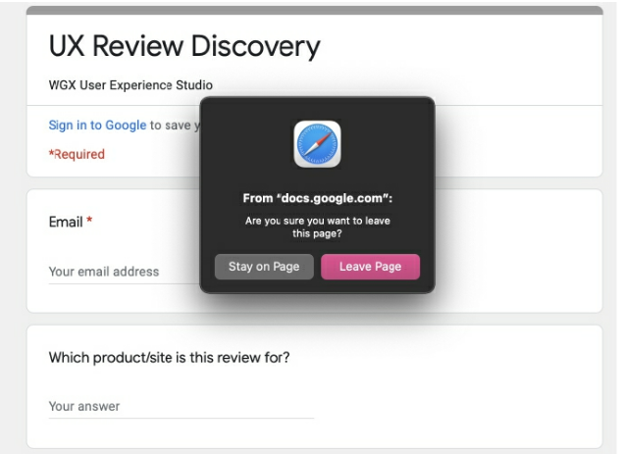
Formulare
Reîncărcarea formularelor
Datele să fie șterse doar când utilizatorul abandonează în mod explicit completarea (de exemplu salvarea datelor în cazul reîncărcării) - recomandate cererea explicită a permisiunii, avertisment
Exemplu de echilibru între aspectul tehnic și experiența de utilizare
Util: revenire la punctul de pornire
Să nu fie reîncărcat în timpul utilizării
Utilizatorul să aibă opțiunea de reîncărcare (manuală) în timpul utilizării

Slide 11

Datele utilizatorilor (user data)
Numere de telefon
Utilizatorii să poată introduce numere de telefon în formatul dorit de ei
Aspect important: dacă un număr de telefon este realmente important pentru aplicație și trebuie colectat
Pentru aplicații mobile: caracteristici native ale dispozitivului

Slide 12
Datele utilizatorilor (user data)
Meniuri de tip drop-down pentru date
Drop-down pentru dată/lună, câmp numeric pentru an
Soluții de design responsiv bazate pe caracteristici native ale dispozitivelor acolo unde este posibil (de exemplu date picker)
Excepții/adaptare pentru sistemele de tip enterprise

Slide 13
Datele utilizatorilor (user data)
Plata cu cardul
Există deja un model mental legat de astfel de plăți
Colectarea minimului de informații (nr card, data expirării, cod CVV). Nu informații inutile pentru plată
Caractere cât mai ușor de citit, introducere a numărului fără spații, dar splitare vizuală. Dacă este introdus un spațiu, acesta poate fi eliminat.
Eventual text ajutător (unde poate fi citit CVV)

Slide 14
Datele utilizatorilor (user data)
Coduri poștale
Formatul este variabil pe mapamond
Eventuală validare pe componenta server
Servicii de tip Live lookup (listă de posibile adrese)
La completarea adresei: țara la început (evitarea situației în care o alegere greșită a țării duce la ștergerea câmpurilor anterior completate)

Slide 15
Datele utilizatorilor (user data)
Sume pentru plăți
Este recomandat ca utilizatorul să introducă suma completă, eventual cu zecimală (dacă aceasta nu apare se consideră număr întreg)
Eventual indicat care este caracterul utilizat pentru separarea zecimalelor / miilor
Adăugarea valorii zecimale separat în interfața de utilizare poate genera confuzii
Indicarea unor valori prestabilite (de exemplu pentru donații).
NU sistem de indicare a sumei plătite folosind incrementarea unei valori.
Esențial: la final să existe un pas în care utilizatorul să poată vizualiza suma plătită și să confirme

Slide 16
Datele utilizatorilor (user data)
Încărcarea imaginilor
Utilizatorul să poată selecta un fișier sau să realizeze o fotografie (îndeosebi pe dispozitive mobile/tablete) - utilizarea funcționalităților dispozitivului
Abordare adecvată dacă sunt selectate mai multe imagini
Opțiuni de editare a imaginii (decupare, rotire)
Formate cât mai variate
Informații despre progresul încărcării imaginii

Slide 17
Progres https://www.nngroup.com/articles/progress-indicators/
Bară de progres - o singură bară pentru întreaga operațiune, punctul de start și punctul de final să fie clare, NU o serie întreagă
La bara de progres poate fi adăugat un câmp numeric, indicând procentul de completare sau un interval de timp (acesta este, totuși, mai greu de evaluat/controlat)
Pictogramă de tip spinner dacă nu poate fi estimat timpul rămas / procentul de finalizare. Eventual reactualizat pe parcurs (se întâmplă ceva). Dacă apar probleme: oprit / îndepărtat (ideea de interactivitate/comunicare cu utilizatorul).

Slide 18

Journeys and state
Meniuri de tip breadcrumb
Formă secundară de navigare, permite întoarcerea la nivelul anterior în cadrul ierarhiei (cunoașterea poziției în cadrul ierarhiei), nu mai este necesar un buton de tip back
Permit crearea unui model mental, înțelegerea mai bună a produsului
Ușor de încadrat, ocupă spațiu puțin, imbunătățesc uzabilitatea produsului
Demodate(?)
Facilitează navigarea
Recomandări de design

Slide 19
Journeys and state
Început și sfârșit
Journey = metaforă, dar parcurgerea unor etape în manevrarea unui sistem/produs poate semăna cu o mini-călătorie. Legată de abordarea jobs to be done
Conceptul de journey map și cel de journey centric design
Să fie marcate puncte / repere / borne (început, parcurgerea și finalizarea unor etape, final)
Validați anumiți pași (de exemplu salvarea unor setări – v. Apply, apoi Save, mesaje de confirmare de tipul message sent, changes saved, link posted)

Slide 20
Journeys and state
Utilizatorul să știe unde se află
Modelul conceptual inițial al utilizatorului: incomplet
Sunt utile repere (landmarks) – arii vizuale diferite, de exemplu pagina Acasă să fie diferită de pagina Setări
Elemente de control adecvate: un indicator de progres, meniu de tip breadcrumb, un indicator care să arate că nu s-a făcut salvarea – dacă este posibilă se poate utiliza opțiunea salvării automate
Alte posibilități: explicații în cuvinte / imagini

Slide 21
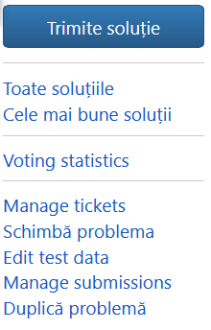
Journeys and state
Posibilitatea de a crea un item nou dintr-unul existent (create from existing) și de a genera șabloane (template-uri)
Mai ales dacă apar sarcini / elemente repetitive
Avantaje: economisire timp, creșterea productvității
Prezent în aplicații de tip business-to-business, dar și în aplicații pentru utilizatori generali

Slide 22
Journeys and state
Filtrare
Cum poate fi căutat un produs?
Căutare doar după ceva precis: orientare spre cerințele de dezvoltare, nu spre utilizator
Varianta convenabilă pentru utilizator: cu sisteme de filtrare (v. platforme de comerț online), bazate pe criterii relevante pentru utilizatori
Model mental: (i) căutare cu termen mai general, apoi rafinare, (ii) accesibilitatea opțiunilor
Recomandări

Slide 23
Journeys and state
Comerț online: folosirea tiparelor consacrate
Unul din primele domenii care a beneficiat de contribuții în domeniul UX design
Este deja bine cunsocut și bine înțeles de utilizatori
Model mental comun: produse/adaugă în coș/coșul de produse (accesibilitate,etc.) / verificare(checkout) / plată / confirmare
Poate fi consolidat punctual cu informații suplimentare (exemple?)

Slide 24
Journeys and state
Comerț online: efectuarea plăților
Element esențial
Pagini pentru stabilirea prețurilor (pricing). Elemente de avut în vedere: (i) structura grupelor de prețuri: simplă și clară, (ii) listele lungi sunt greu de urmărit, este bine să fie menținute cât mai scurte, (iii) eventual format comparativ, (iv) butonul cumpără să fie vizibil. Alte elemente (formulare, plata propriu-zisă – ușor de urmărit, formate standard).
Rapid pe dispozitive mobile

Slide 25
Journeys and state
Notificări și oprirea acestora
Flexibilitate – permiterea unor setări rafinate, nu doar anularea tuturor notificărilor pentru o aplicație, realizată de sistem. În acest mod, notificările importante pot fi reținute
Eventual amânare /anulare temporară (snooze)
Conceptul de microsessions

Slide 26
Journeys and state
(Probabil că) Utilizatorii nu înțeleg sistemul de fișiere al produsului
Pe telefoane mobile / tablete utilizatorii nu văd sistemul de fișiere
Modelul mental creat de utilizator în momentul utilizării produsului: Sunt salvate fișiere? Trebuie descărcat ceva? Activitatea începută pe un dispozitiv mobil poate fi continuată pe un laptop?
Clarificări pentru utilizatori: ghidare la început (onboarding wizard), salvare automată, alerte la anumite acțiuni, informații despre cum/unde se realizează salvarea, etc.
De fapt: raport între complexitatea sistemului/produsului și experiența de utilizare

Slide 27
Journeys and state
Show, don’t tell
Cum este prezentat unui utilizator modul de interacțiune cu un sistem/produs.
Onscreen tips, înregistrări video (interacțiuni mai complexe) –accesibilitate adecvată, să poată fi omise
Raportarea la experiențe de utilizare cunoscute
Necesară o nuanțare adecvată

